Slide 1
DuBU 두부
DuBU 두부
DuBU 두부
DuBU 두부
DuBU 두부
DuBU 두부
DuBU 두부
DuBU 두부
DuBU 두부
DuBU 두부
DuBU 두부
DuBU 두부
DuBU 두부
DuBU 두부
DuBU 두부
DuBU 두부
DuBU 두부
DuBU 두부
Database Final
Hotel Information System
Start
DuBU 두부
DuBU 두부
DuBU 두부
DuBU 두부
DuBU 두부
DuBU 두부
DuBU 두부
DuBU 두부
DuBU 두부
DuBU 두부
DuBU 두부
DuBU 두부
DuBU 두부
DuBU 두부
DuBU 두부
DuBU 두부
DuBU 두부
DuBU 두부

Slide 2
Index
Database Final: Hotel Information System
Analysis
Setting
Planning
Result
Q&A

Slide 3
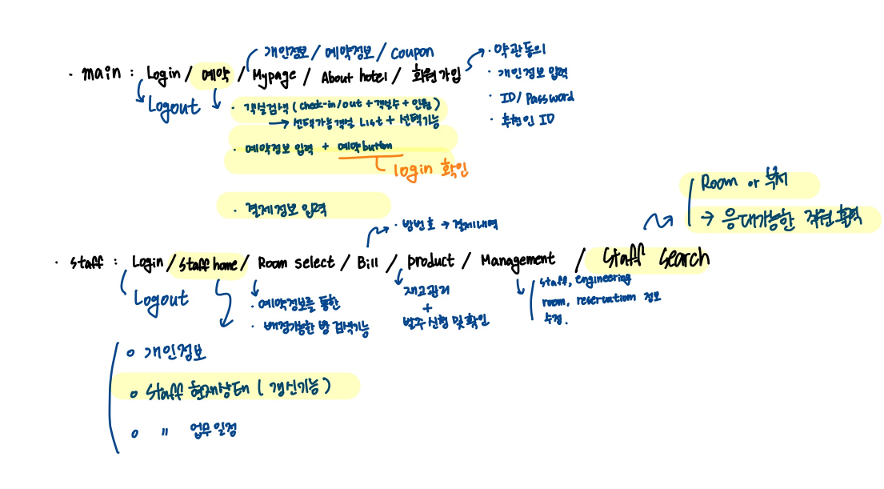
Analysis
#1
객실관리 문제
#2
직원관리 문제
#3
호텔 고객관리 문제

Slide 4
Setting
개발 환경
Django
SQLite3
FRONT-END
BACK-END
DATABASE
김혜원
이성민
길정민
이현지
김동우
ADMIN
MAIN
ADMIN
MAIN
DB
기획
기획
개발환경구축
발표
자료수집
발표자료
자료정리
서버
영상
leader

Slide 5
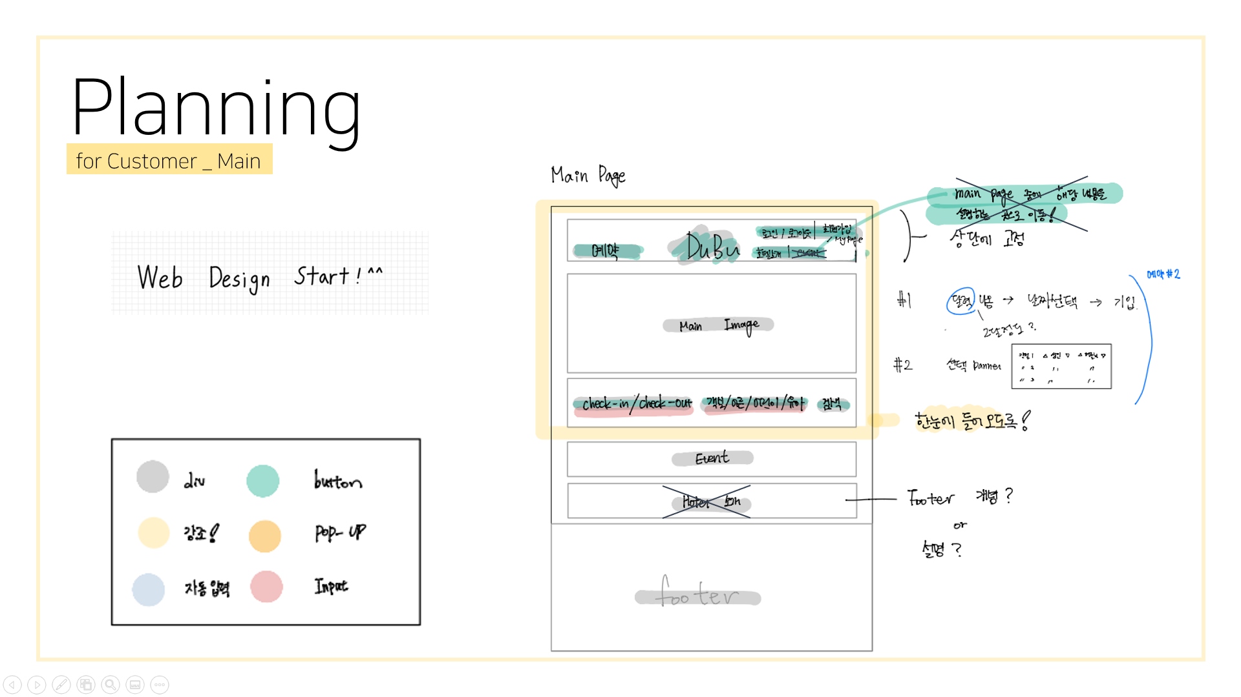
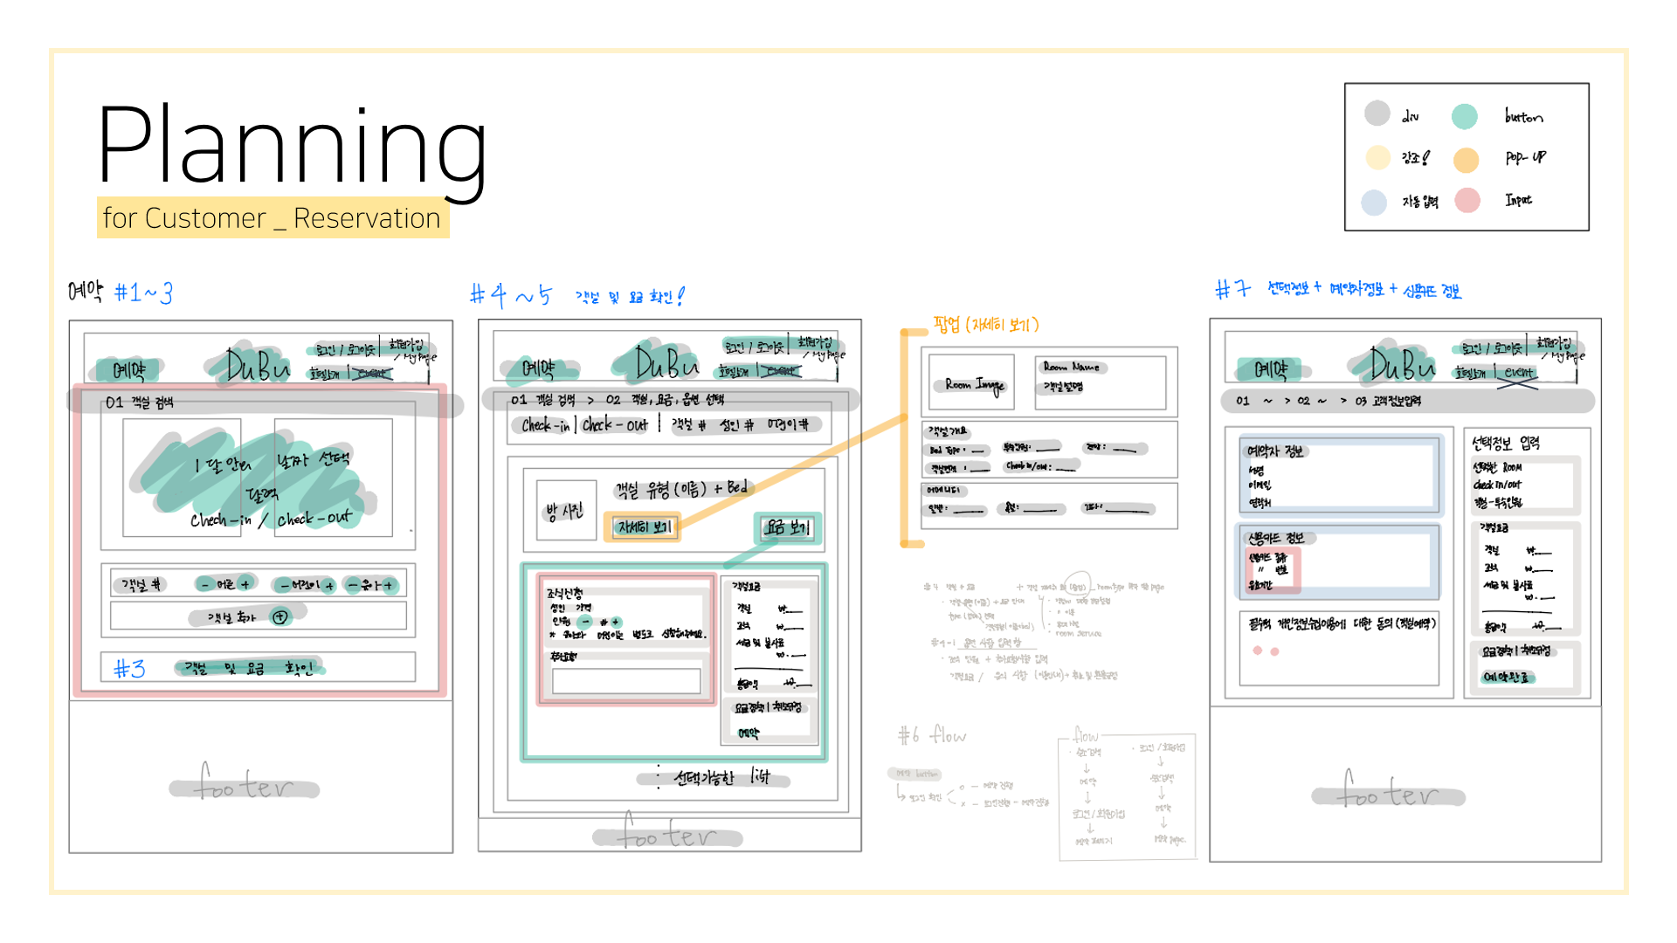
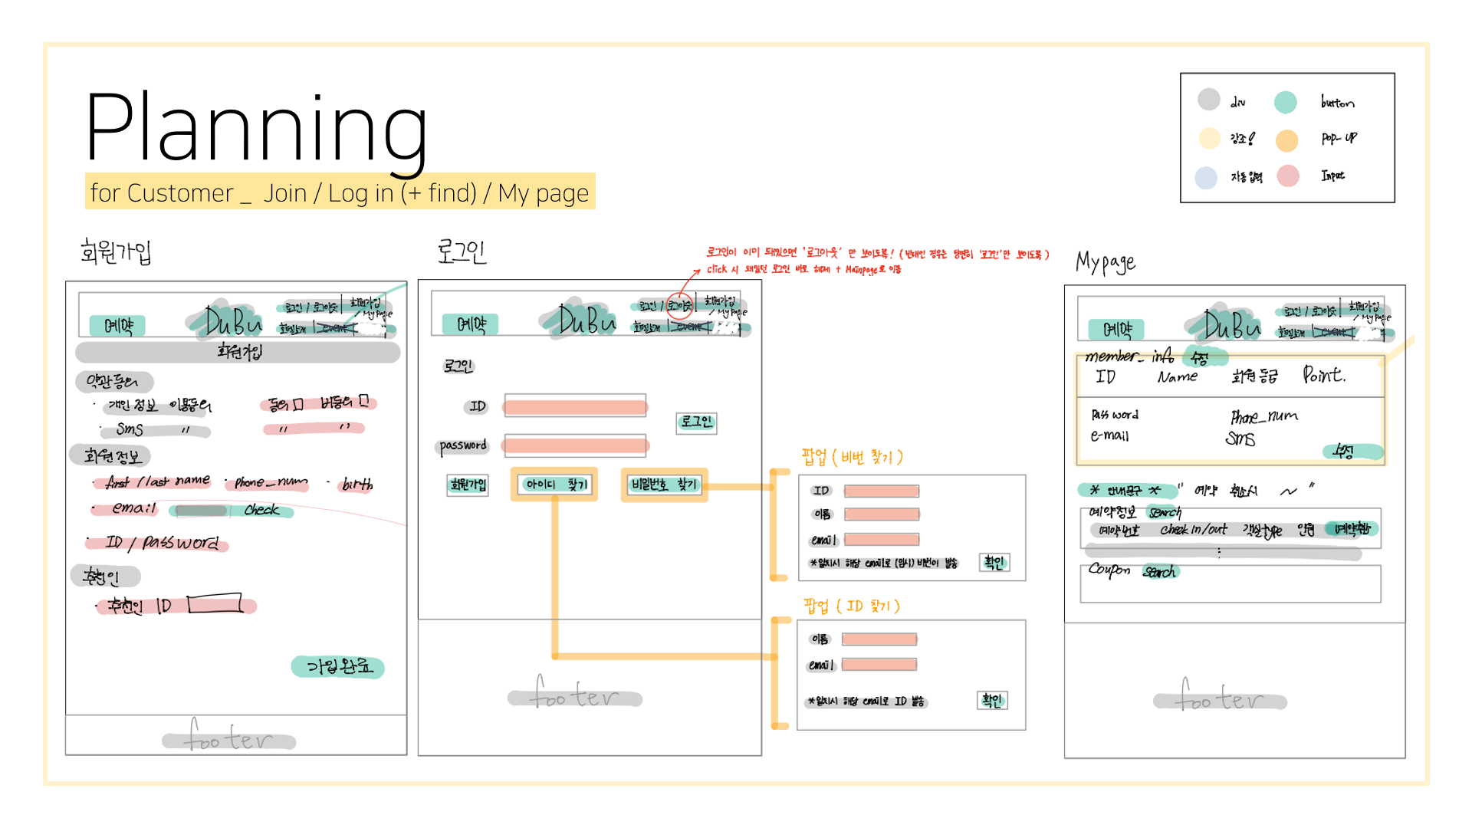
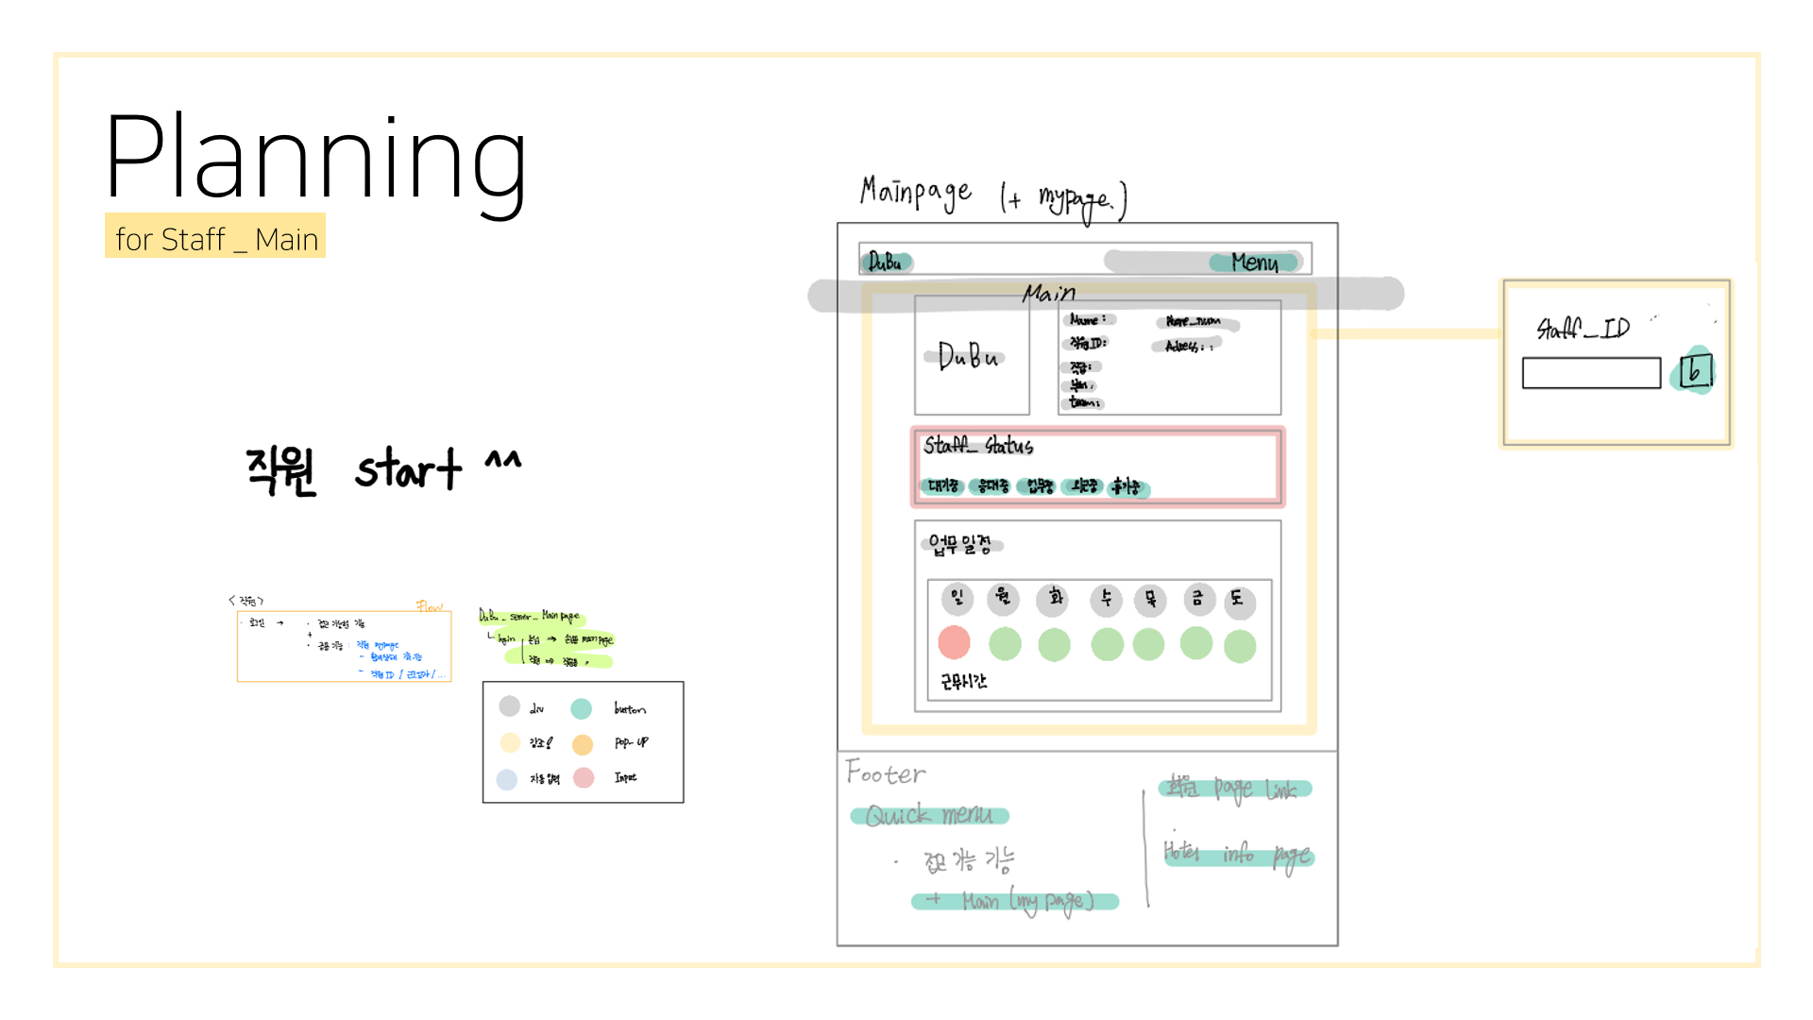
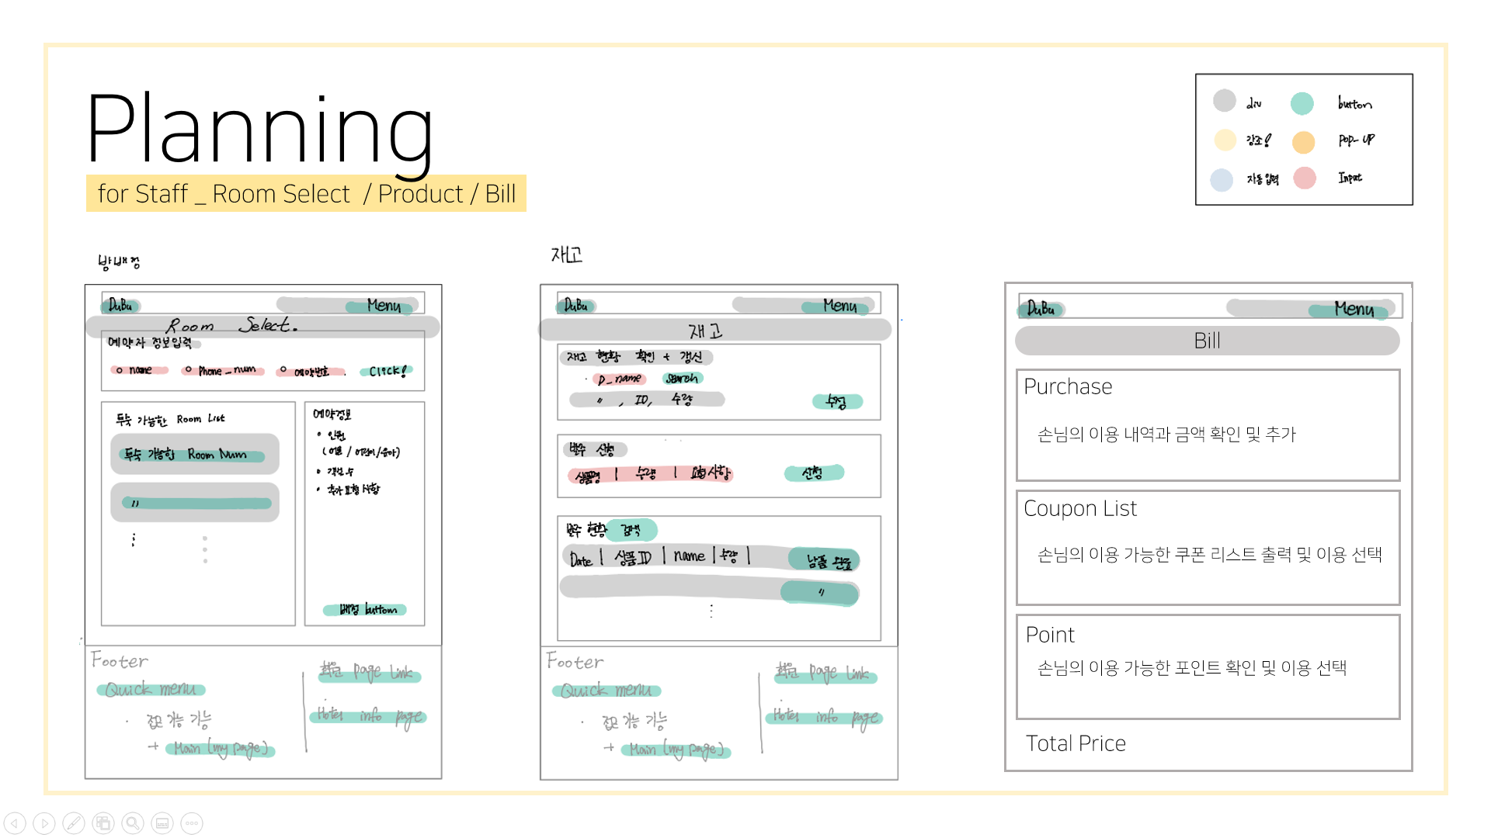
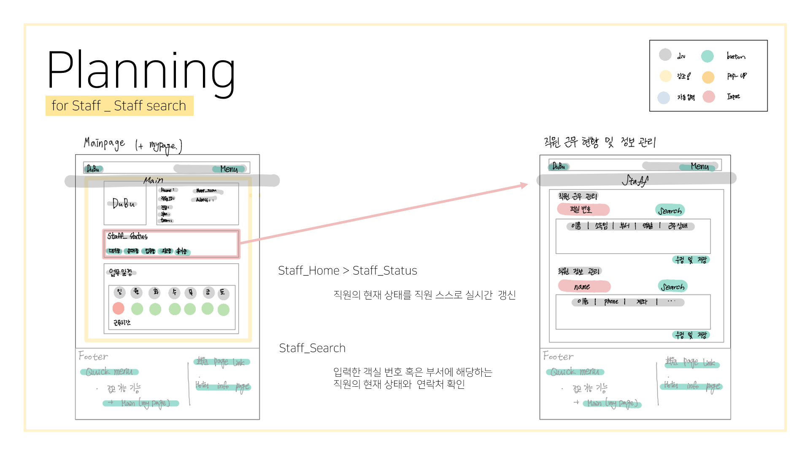
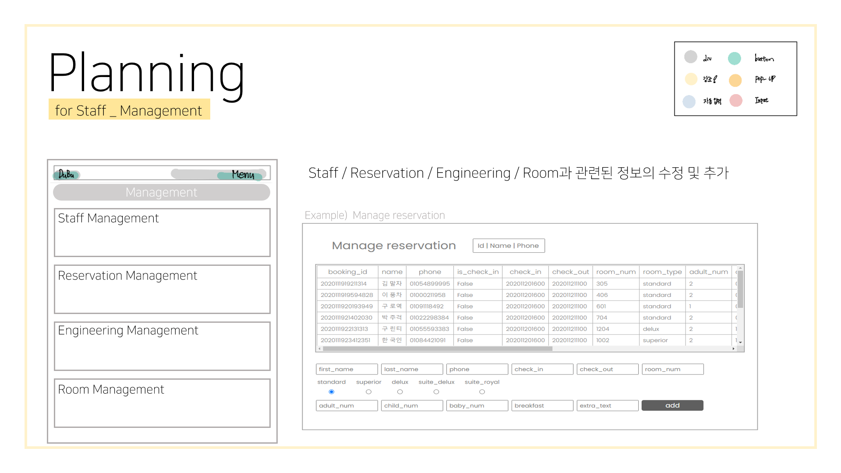
Planning
MAIN
for Customer
main
reservation
join / log in (+ find) / my page
ADMIN
for Staff
main
room select / product / bill
staff search
management

Slide 6
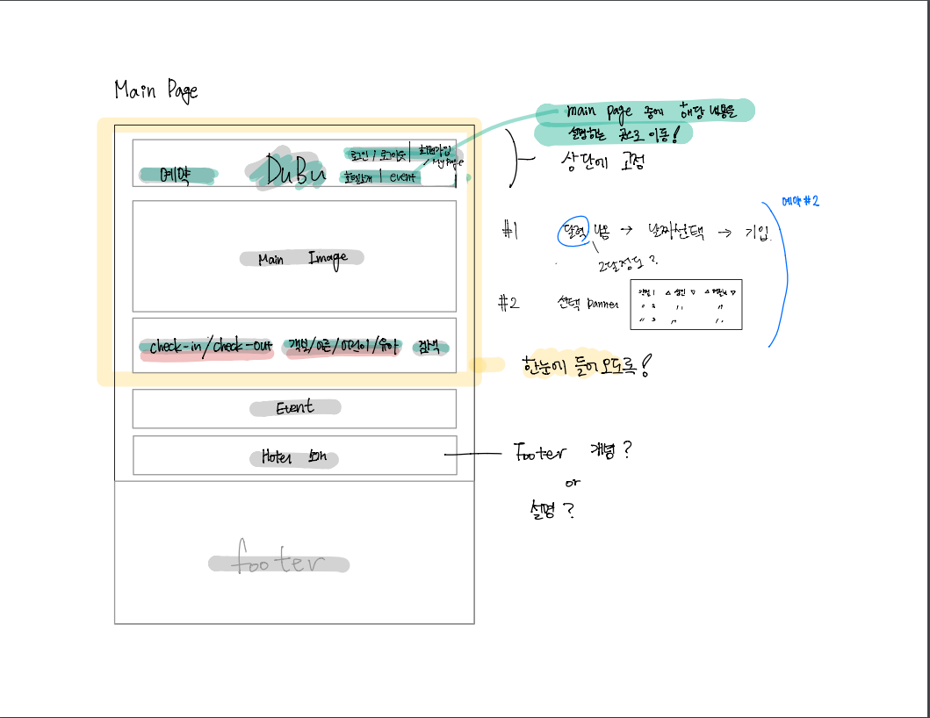
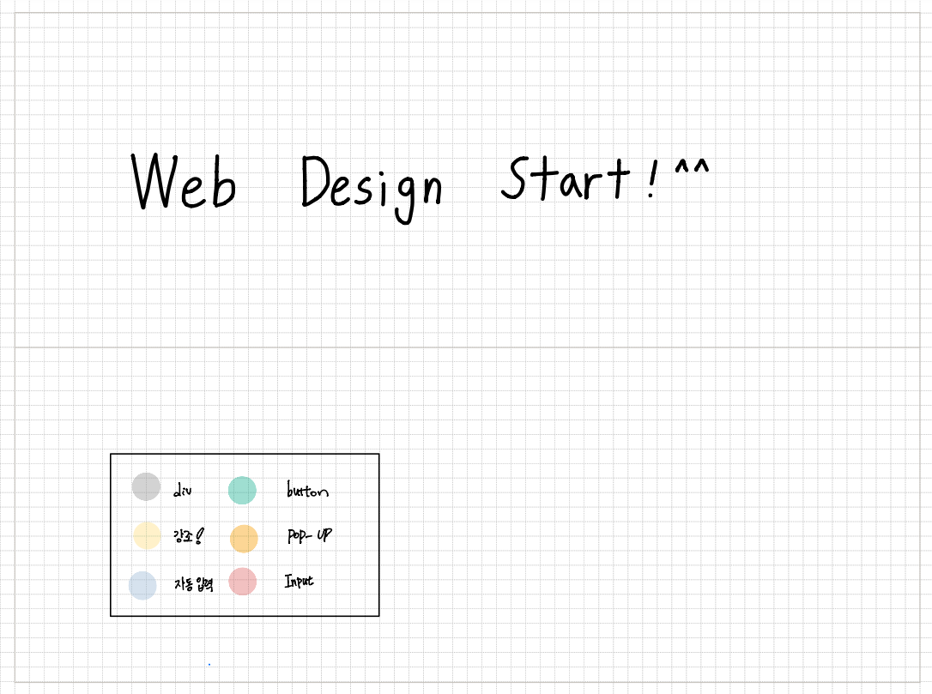
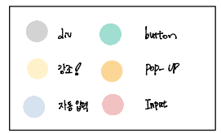
Planning
for Customer _ Main

Slide 7
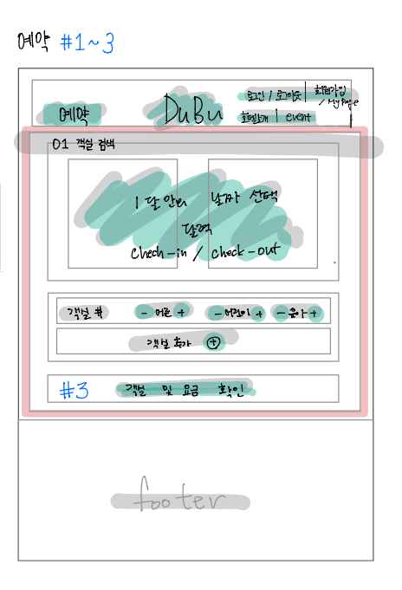
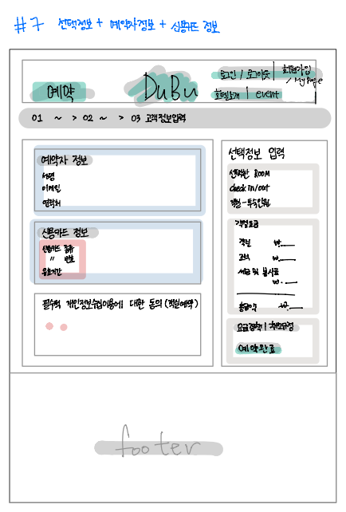
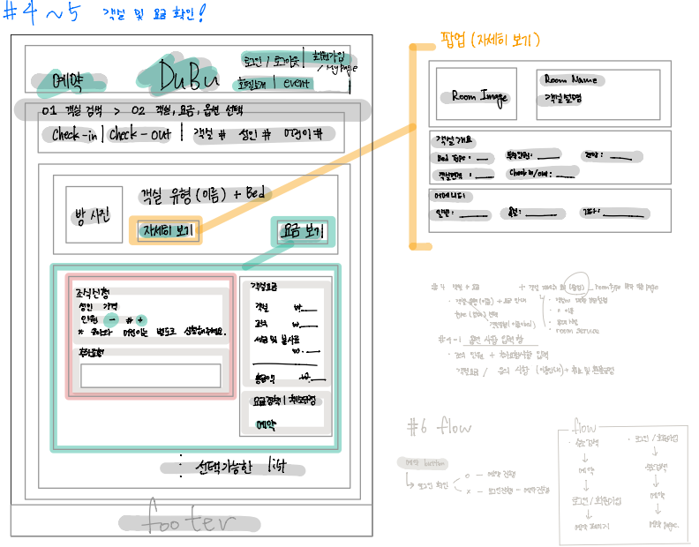
Planning
for Customer _ Reservation

Slide 8
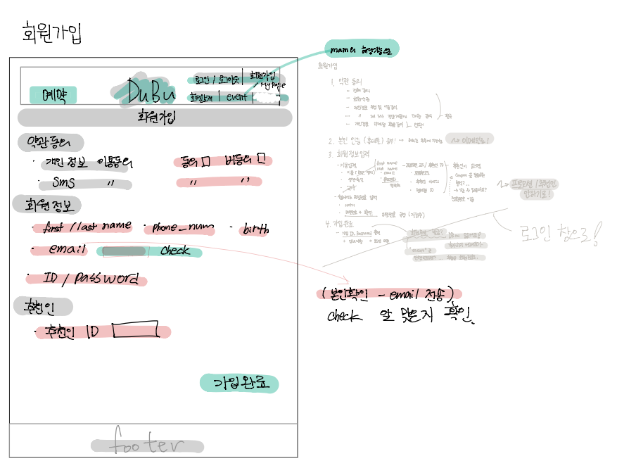
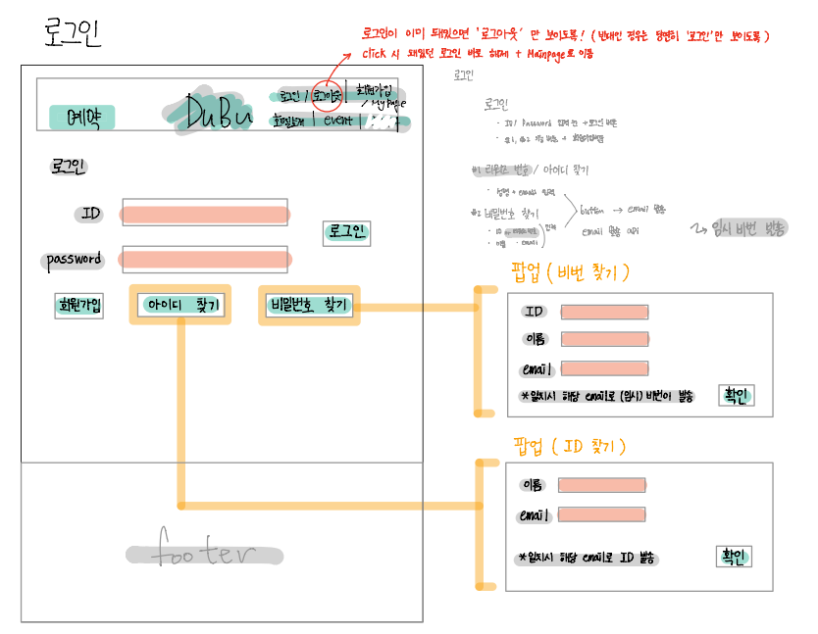
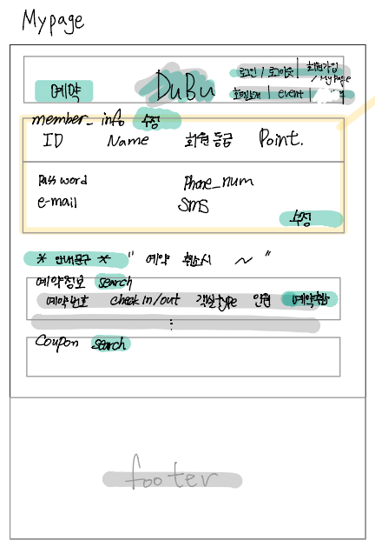
Planning
for Customer _ Join / Log in (+ find) / My page

Slide 9
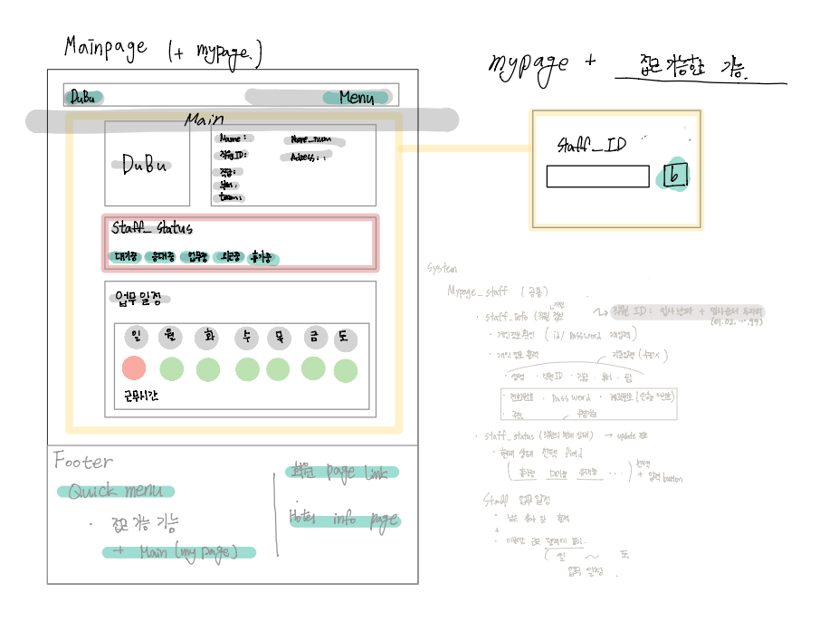
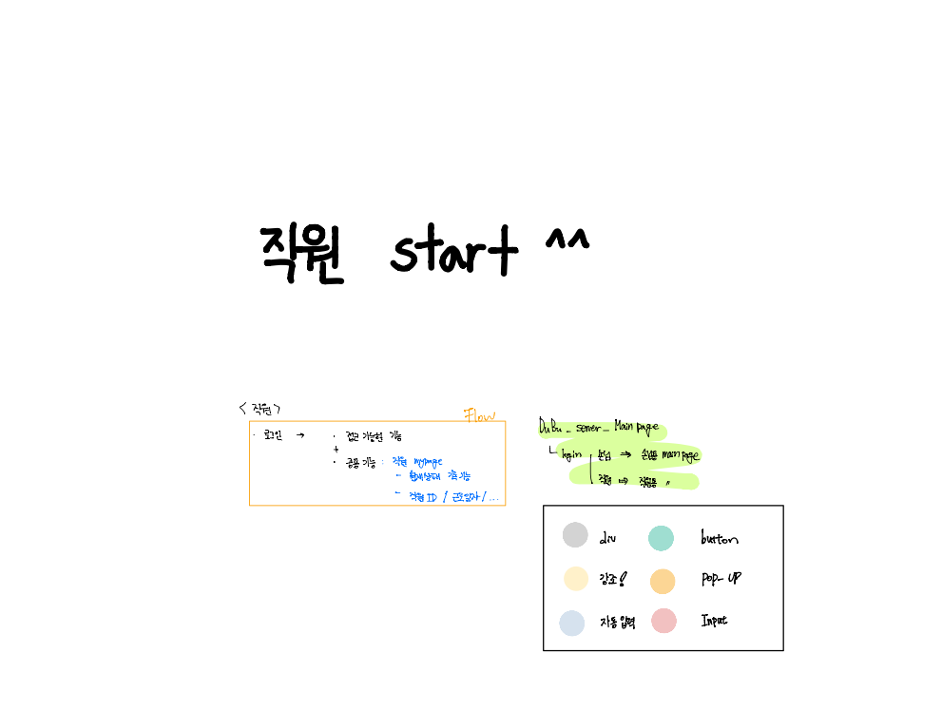
Planning
for Staff _ Main

Slide 10
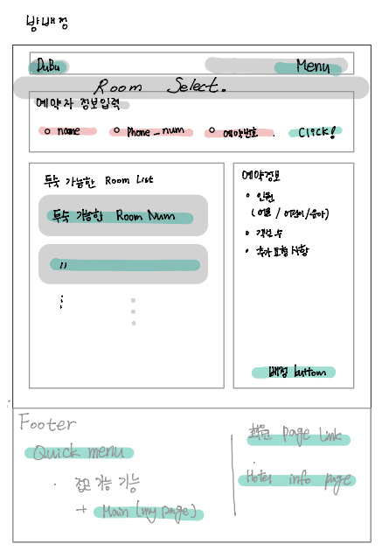
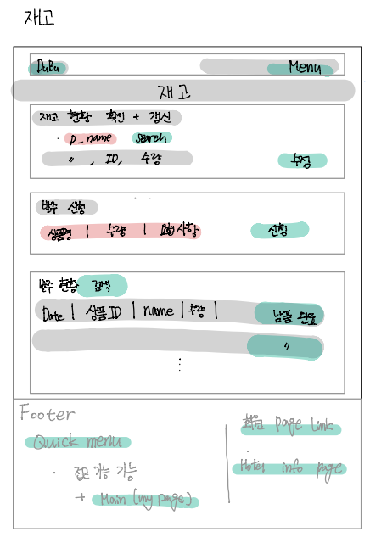
Planning
for Staff _ Room Select / Product / Bill
Bill
Bill
Purchase
손님의 이용 내역과 금액 확인 및 추가
Coupon List
손님의 이용 가능한 쿠폰 리스트 출력 및 이용 선택
Point
손님의 이용 가능한 포인트 확인 및 이용 선택
Total Price

Slide 11
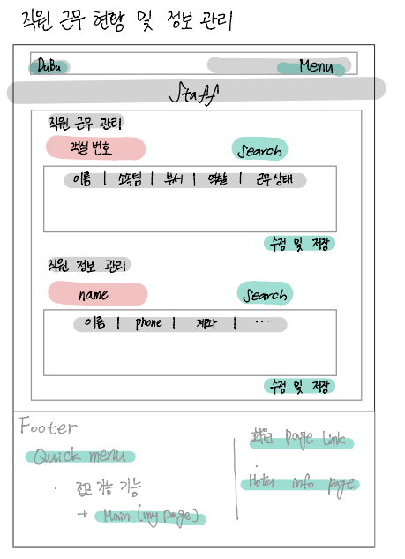
Planning
for Staff _ Staff search
Staff_Home > Staff_Status
직원의 현재 상태를 직원 스스로 실시간 갱신
Staff_Search
입력한 객실 번호 혹은 부서에 해당하는 직원의 현재 상태와 연락처 확인

Slide 12
Planning
for Staff _ Management
Staff / Reservation / Engineering / Room과 관련된 정보의 수정 및 추가
Management
Staff Management
Example) Manage reservation
Reservation Management
Engineering Management
Room Management

Slide 13
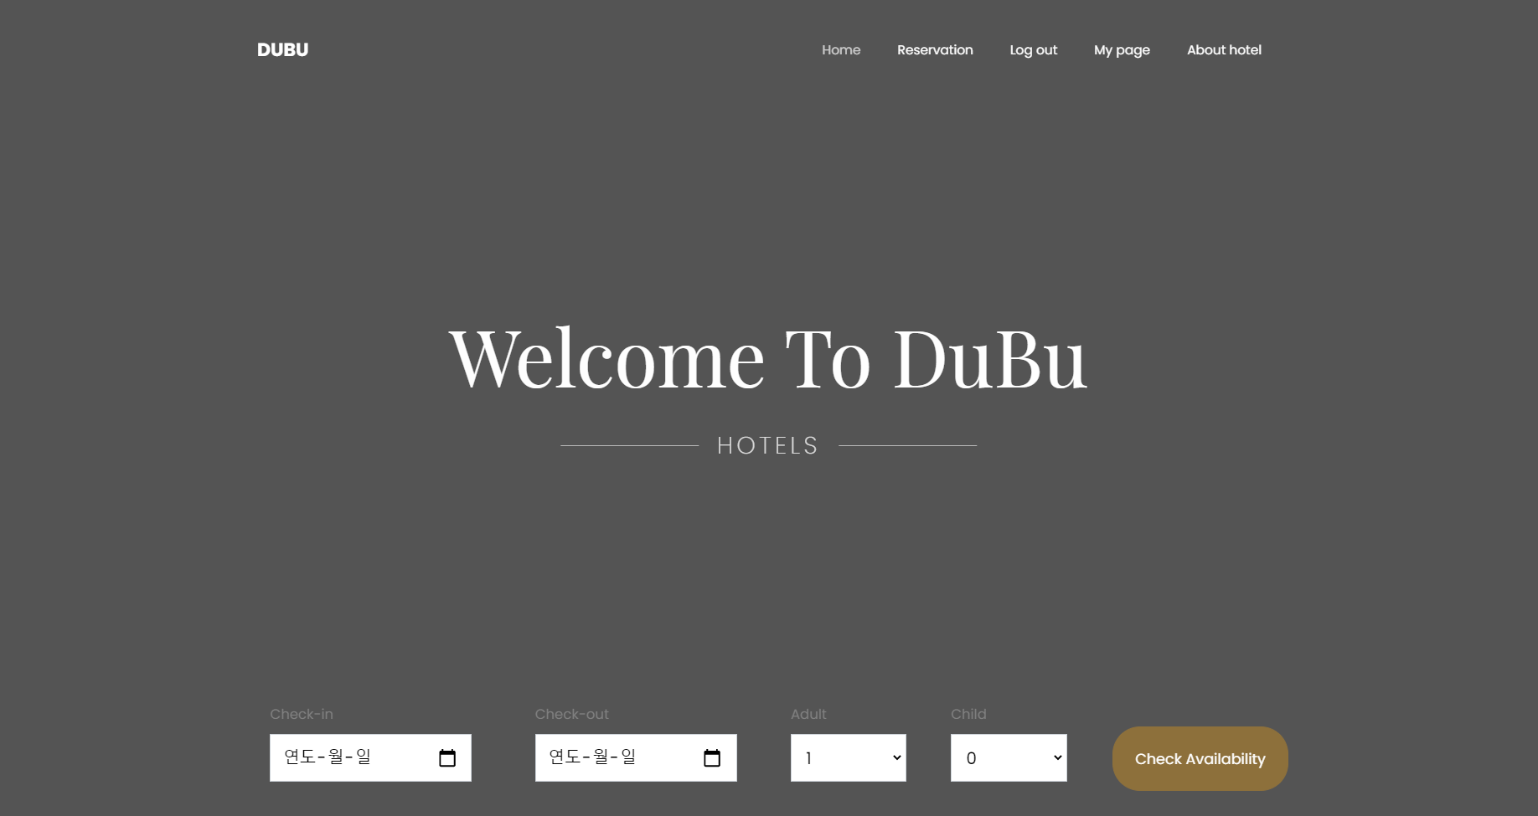
Result

Slide 14

Q & A

Slide 15
Hotel Information System
The End
Thank you

